Slide 1
Biologia i przyroda w III LO im. św. Jana Kantego – wspieramy talenty, rozwijamy pasje!

Slide 2
Bieżący rok szkolny przebiega pod znakiem pandemii. Wirus Covid – 19 sprawił, że jest to czas trudny dla całej społeczności szkolnej. Nie oznacza to jednak, że skupiamy się tylko na realizacji podstaw programowych. Nawet w czasach nauczania on line realizujemy działania, które mają na celu wspieranie talentów i rozwijanie pasji naszych podopiecznych. Serdecznie zapraszam do zapoznania się z poniższymi przykładami takich inicjatyw, realizowanymi w ramach zajęć z przyrody i biologii.

Slide 3
Przyroda
Lekcje przyrody w naszym liceum oparte są przede wszystkim na metodzie projektu. Uczniowie klas drugich i trzecich o profilu humanistycznym przygotowują i przedstawiają prezentacje na wybrane tematy, podczas których dzielą się z koleżankami i kolegami nabytą wiedzą. Metoda ta pozwala im także na kształtowanie umiejętności pracy w grupie, autoprezentacji oraz analizy i selekcji informacji.
W marcu 2021 roku klasa 2 GD przygotowała też prace dotyczące zastosowania zasady złotego podziału budynków, mebli i ogrodów.

Slide 4
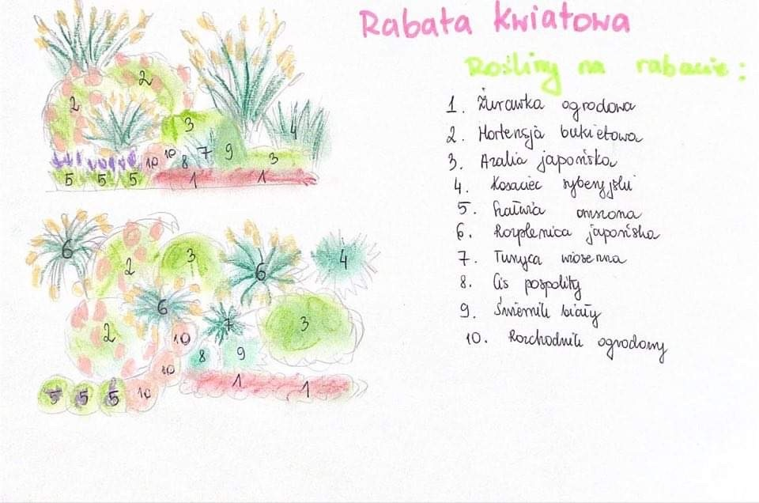
Przyroda – przykład projektu
rabaty kwiatowej

Slide 5
Biologia – zajęcia akademickie
W roku szkolnym 2020/21, w trybie on line, zrealizowano dotychczas następujące
zajęcia akademickie:
֍ klasy pierwsze biologiczno-chemiczne uczestniczą w cyklu wykładów interaktywnych
prowadzonych przez członków SKN Dietetyki Klinicznej na następujące tematy:
Dlaczego jedzenia ma znaczenia? * Życie w czasach epidemii otyłości. * Czego nie jeść aby żyć zdrowo. * Środowiskowe aspekty produkcji żywności. * Dieta dla planety.. * Skąd czerpać wiedzę o zdrowym żywieniu – fakty i mity.
֍ klasy drugie biologiczno-chemiczne: profilaktyka zakażeń HIV/ AIDS;
֍ klasy trzecie biologiczno-chemiczne: wykłady prowadzone
przez profesor UAM dr hab. Anitę Szwed na następujące tematy:
- Rola układu hormonalnego w zachowaniu homeostazy organizmu;
- Rola układu autonomicznego w zachowaniu homeostazy organizmu

Slide 6
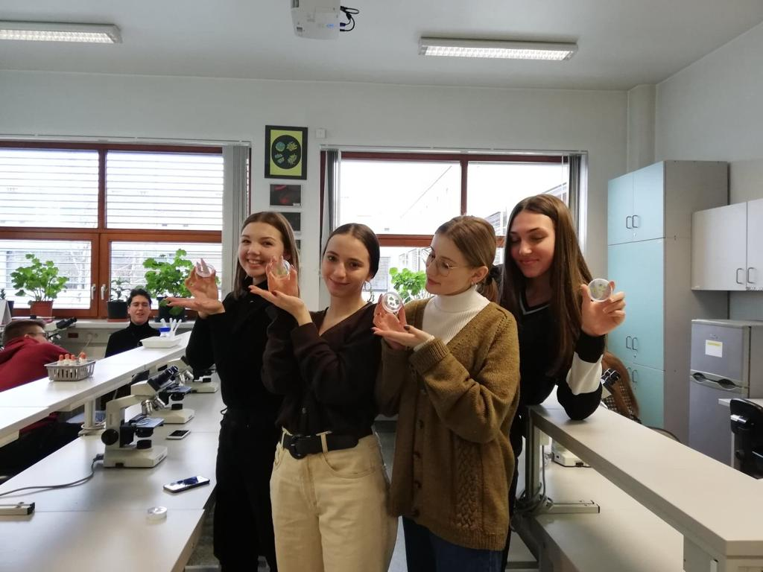
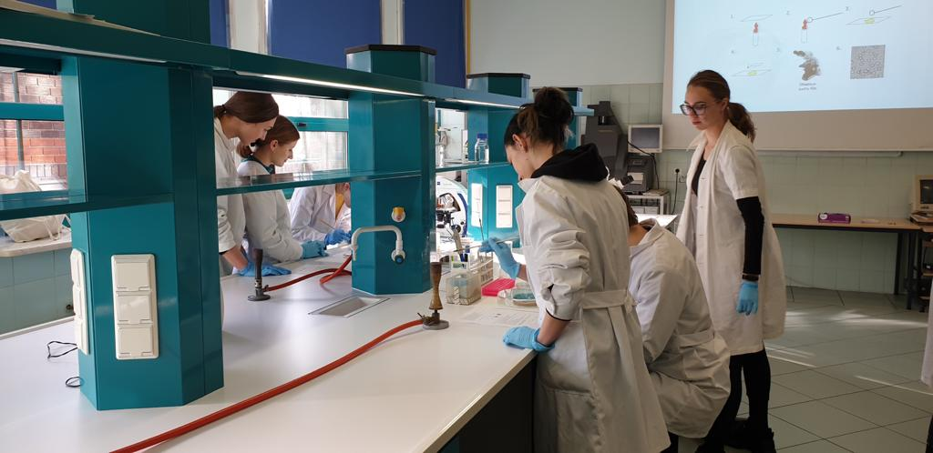
Biologia – zajęcia akademickie
W latach poprzednich, w ramach współpracy z poznańskimi uczelniami wyższymi
nasi uczniowie uczestniczyli także w zajęciach prowadzonych na terenie tychże jednostek.
https://skylark.up.poznan.pl/ogloszenia/dmik/zaj-cia-dla-uczni-w-szk-rednich-na-wydziale-nauk-o-ywno-ci-i-ywieniu-upp

Slide 7
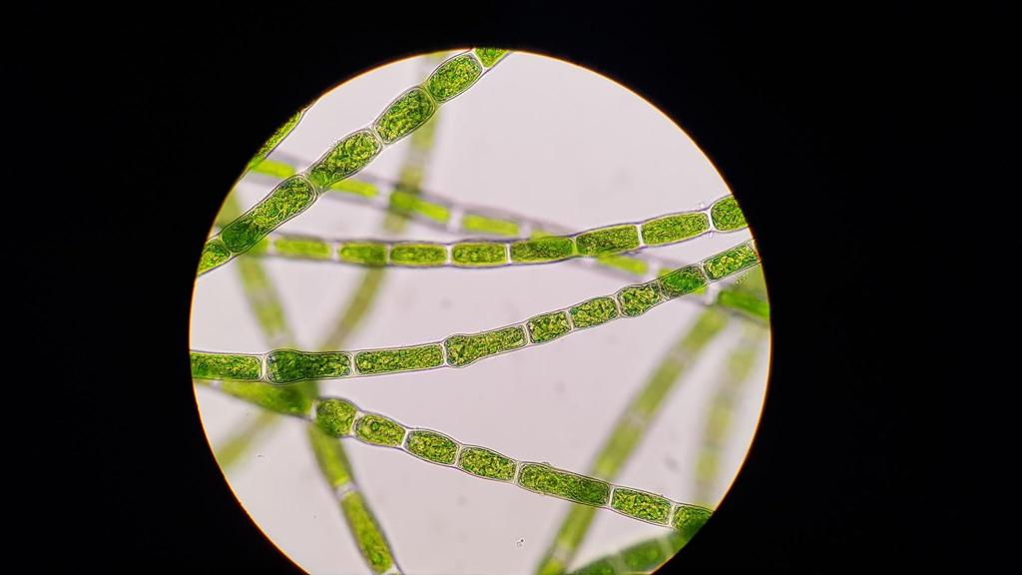
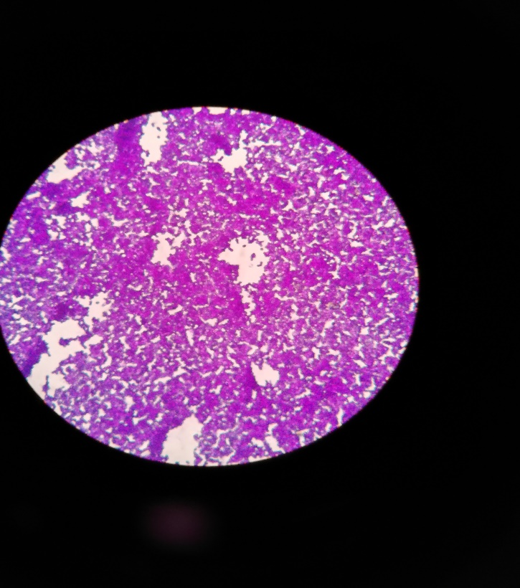
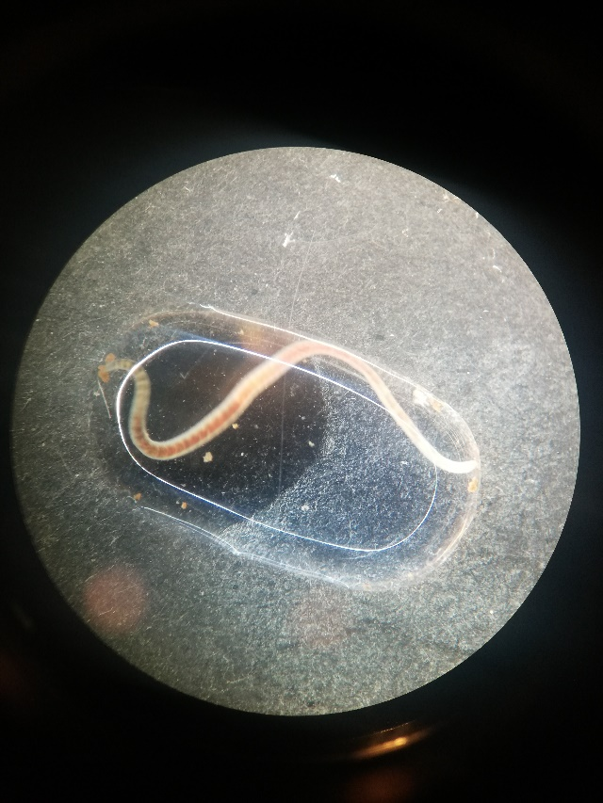
Biologia – zajęcia akademickie
Zdjęcia wykonane
przez uczestników
zajęć

Slide 8
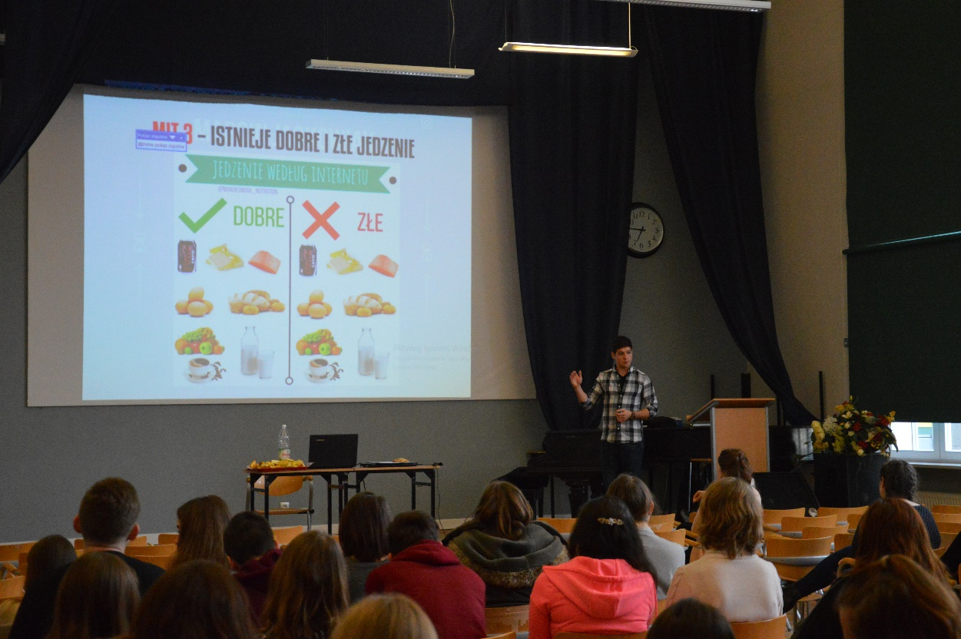
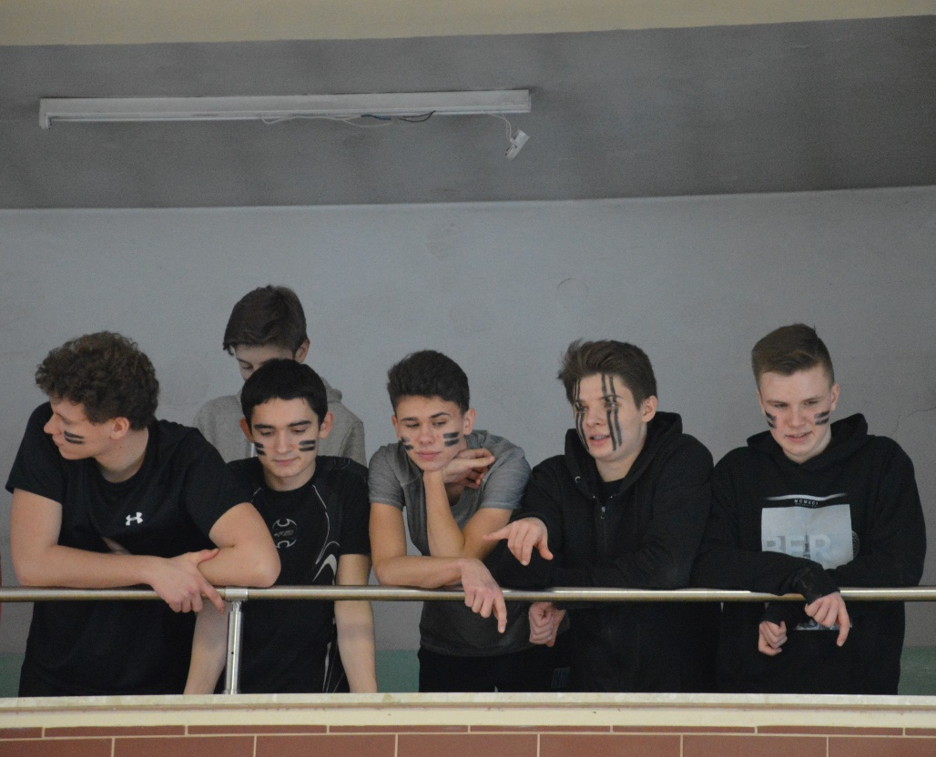
Biologia – projekty edukacyjne
Wybieram zdrowie
Projekt realizowany przez nauczycieli wychowania fizycznego i biologii
poświęcony propagowaniu zdrowego stylu życia, profilaktyki zakażeń HPV
oraz raka piersi i jąder.
http://lo3.edu.pl/category/wybieram-zdrowie/

Slide 9
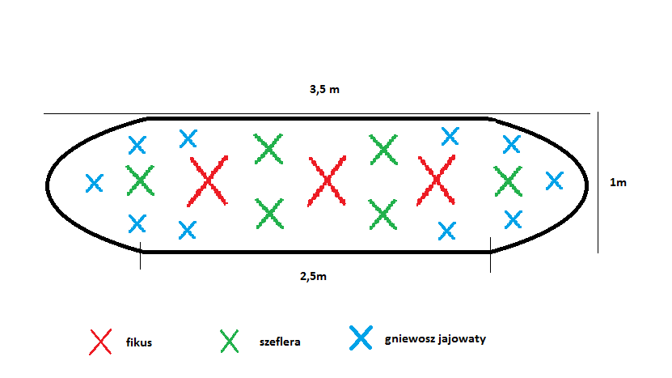
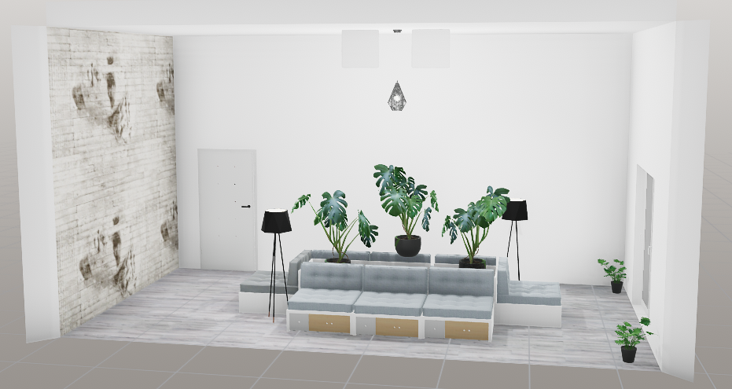
Biologia – projekty edukacyjne
„Jak dbać o dobrostan organizmów hodowanych w domu?”
– projekt edukacyjny z biologii dla klasy 2 PD.
W ramach zajęć grupy uczniów projektują: wielogatunkowe nasadzenia
do zastosowania w pomieszczeniach, akwarium biotopowe i wolierę/ halę wolnych
lotów dla ptaków tropikalnych.
http://lo3.edu.pl/jak-dbac-o-dobrostan-organizmow-hodowanych-w-domu-projekt-edukacyjny-z-biologii-dla-klasy-2-pd/

Slide 10
Biologia – projekty edukacyjne
Szlachetne zdrowie
W ramach projektu uczniowie przygotowują artykuły o tematyce medycznej.
http://lo3.edu.pl/szlachetne-zdrowie/
Tradycją naszego liceum akademickiego jest przygotowywanie przez uczniów klas drugich sesji lub artykułów naukowych. Pierwsze z nich prezentowane są społeczności szkolnej w naszej auli. Sprawozdania z nich oraz najlepsze artykuły publikujemy na stronie szkoły, np.:
http://lo3.edu.pl/histochemia-i-cytochemia/
Sesje i artykuły naukowe

